Slide 1
公民探究與實作
行前準備

Slide 2
目 次
為什麼要探究公共議題？
認識探究 4 要項 & 實作 4 取徑
打造探究與實作的能力工具箱
破解！探究與實作８大迷思

Slide 3

壹
為什麼要探究公共議題？

Slide 4
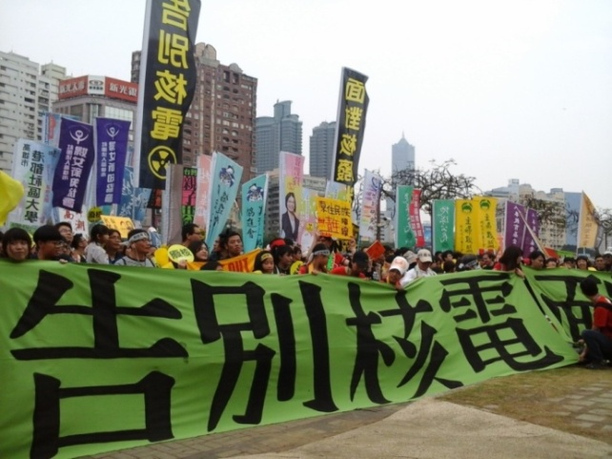
什麼是「公共議題」？
具有「公共性」（publicness）
公共性指的是「與一個群體或社會當中的多數人都有相關」。
日常生活中，存在很多牽涉很廣，沒有標準答案的問題，需要理性地論辯，以達成共識。
想想看：你有關心的公共議題嗎？最近社會上有哪些熱烈討論的議題？試著和班上同學分享。
‧核能在臺灣是一個爭論已久，且涉及面向廣泛的公共議題，仰賴公民社會持續理性論辯，尋找解答。

Slide 5
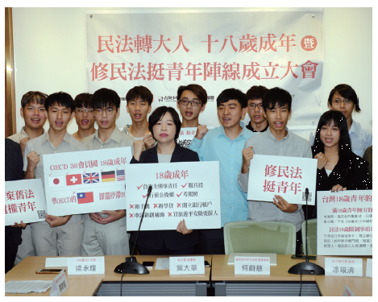
為什麼要探究公共議題？
一、學習探究議題的科學精神與方法
  科學精神：大膽假設，並依靠理性、邏輯與證據找尋答案，形成一套看待事物的觀點和說法。
二、培養關懷與思辨公共事務的習慣
‧民國112年起，民法成年年齡下修為18歲，青年具有完全行為能力，也必須負起相對應的責任。
三、養成解決問題與溝通表達的能力

Slide 6
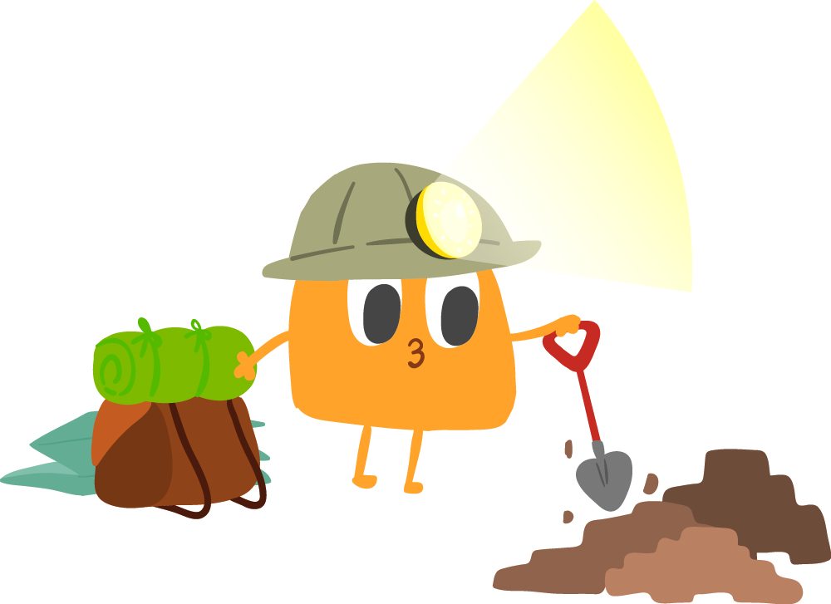
探究 4 要項
&
實作 4 取徑
貳

Slide 7
探究的 4 個要項
‧探究要項：發現問題並尋找答案的過程。
發現與界定問題
觀察與蒐集資料
分析與詮釋資料
總結與反思
對想要探究的議題或現象提出具體研究問題，可能是指認一個尚待說明的現象，探究現象形成原因，或者是影響現象存在的機制。
對研究問題進行資料搜集，搜集資料的方式與資料性質因研究問題而異。
著重證據基礎，可運用不同的分析工具與分析方式，說明資料如何回答研究問題。
導引學生思考社會探究的意義，以及在探究過程中，所可能形成的其他研究問題。

Slide 8

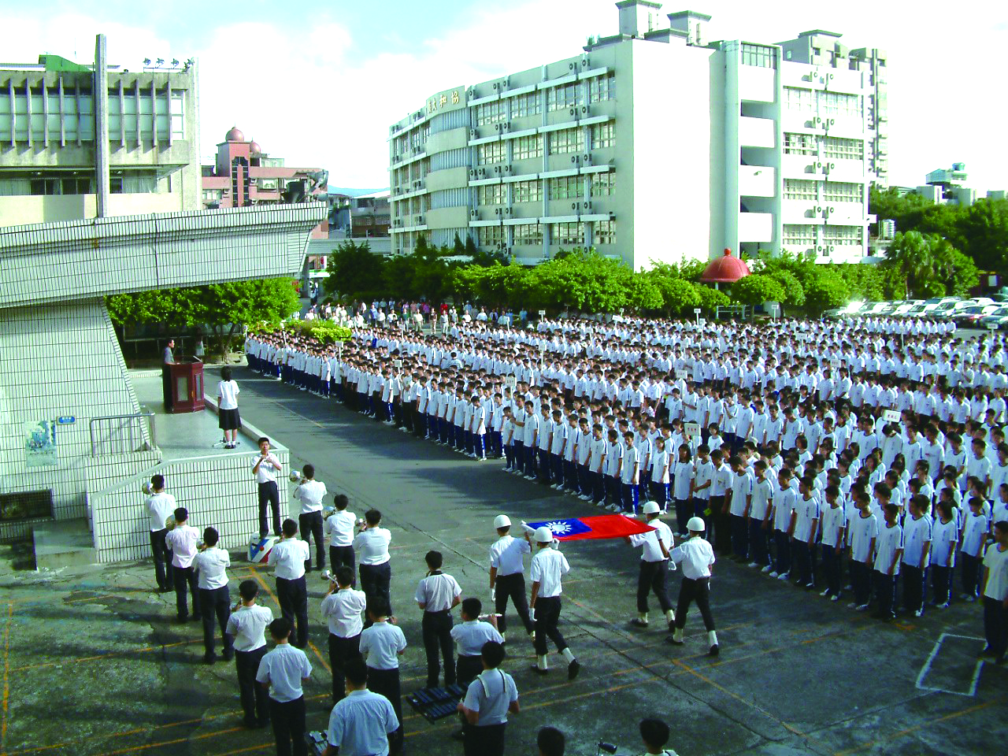
探究的 4 個要項
一、發現與界定問題
意識到日常生活當中哪裡有問題，並將問題指認出來。
能說明問題的影響範圍與程度，以及對肇因的初步推論。
․你的學校會定期召開朝會嗎？
․你曾想過為什麼要開朝會嗎？
․近年有些意見認為朝會應該廢除，你支持嗎？

Slide 9


探究的 4 個要項
二、觀察與蒐集資料
針對想探究的問題進行觀察、取材。
若沒有既存的二手資料，就必須學習基本的社會科學研究方法來蒐集，例如訪談、田野觀察、設計問卷等。
若要瞭解校內師生對朝會的看法，你認為有什麼方法可以蒐集到他們的意見？

Slide 10


探究的 4 個要項
三、分析與詮釋資料
運用適當的工具整理、分析蒐集回來的資料，試著利用它解釋社會現象，或者回答自己的提問。
四、總結與反思
總結資料分析的結果，並以適當的方式呈現出來，同時反思探究歷程，從經驗當中成長。

Slide 11
實作的 4 個取徑
‧取徑（approach）：如何執行研究的一套思維，包含研究目標、研究者角色、資料蒐集方法等。
日常生活的意義理解與探究
規範或論述的反思探究
經驗事實的描繪與量化探究
社會參與行動方案

Slide 12
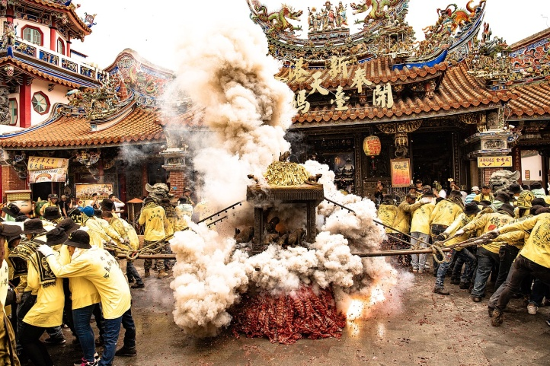
實作的 4 個取徑
一、日常生活的意義理解與探究
觀察人們的日常行為和互動，以理解其背後隱含的文化價值與社會意義。
․你曾經觀察過朝會是如何進行的嗎？
․參加的人都在做些什麼？
․這些行為背後有什麼特定的互動模式嗎？
․朝會這個活動背後隱含什麼文化價值或意義？
‧全臺各地都有傳統的民俗活動，不僅是當地居民重要的日常生活，更富有豐富且珍貴的文化意義。

Slide 13

實作的 4 個取徑
二、規範或論述的反思探究
仔細檢視那些習以為常的社會規範，試著挑戰它是否有道理？
面對公共議題能分析不同立場的論述，形成自己的看法。
․你支持「高中廢除朝會」嗎？理由為何？
․班上有其他同學和你看法不同嗎？他的想法又是什麼？你覺得有道理嗎？試著整理出雙方看法差異最大的地方。

Slide 14
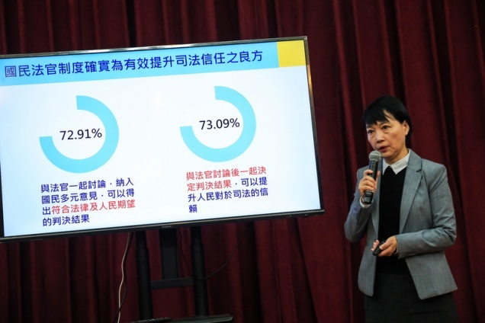
實作的 4 個取徑
三、經驗事實的描繪與量化探究
蒐集並利用數據資料描述普遍的行為、態度、情境或社會事實。
藉由數據分析找出規則，並據此解決社會問題或進行推論、預測。
‧政府施行政策的過程經常進行調查，利用數據資料瞭解民意，作為調整施政作為的參考。圖為司法院對「國民法官制度」的調查。
․根據臺灣青年民主協會2021年的調查，在調查的40所高中，大約5成的高中朝會頻率為每週一次，也有近兩成學校已經減少至每月開1-2次朝會，部分學校甚至已經完全廢除朝會。

Slide 15
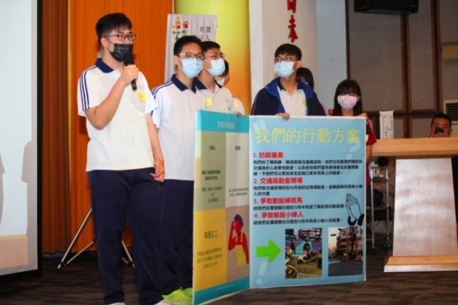
實作的 4 個取徑
四、社會參與行動方案
公民主動採取行動以解決生活周遭的問題，並藉由調查與分析，擬定出具體可以執行的計畫或對策。
․若今天你是學生會長，想要提出廢除朝會的提案。你會如何草擬提案來說服校方呢？試著分組討論看看。
‧民間公民與法治基金會每年皆會舉辦公民行動方案競賽，鼓勵學子發揮自身力量，試著解決生活周遭的問題。

Slide 16
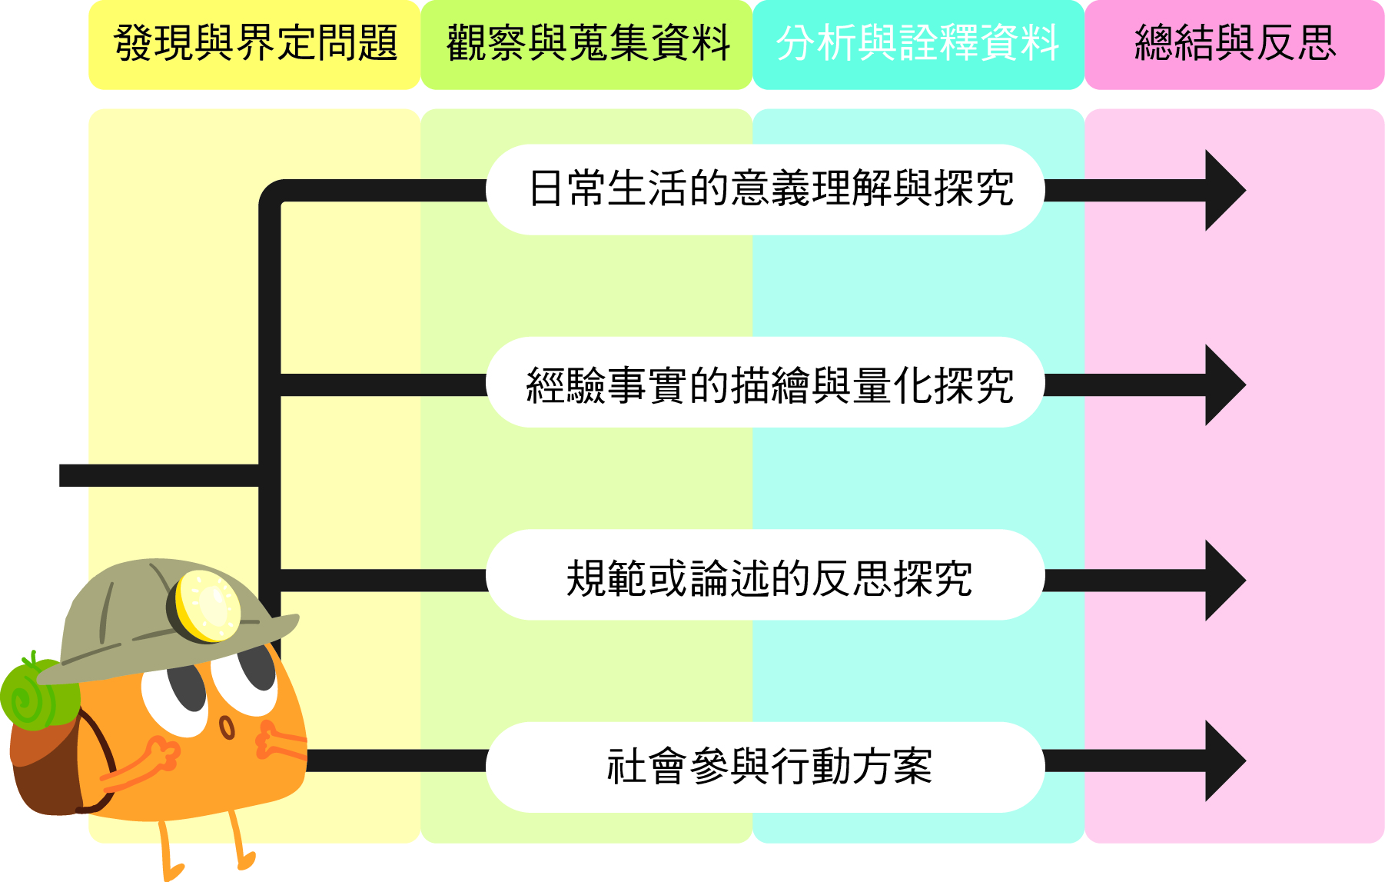

Slide 17

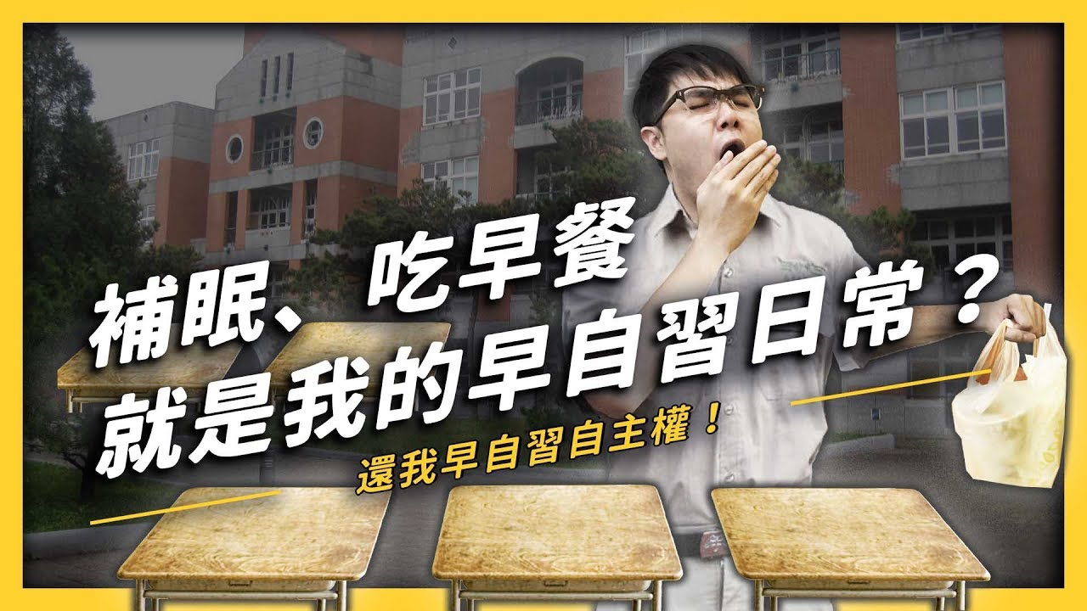
1. 志祺七七：《為什麼學校要有朝會呢？不想參加的話可以怎麼辦？》
2. 志祺七七：《補眠、吃早餐也是你的早自習日常嗎？讓人睡不飽的早自習到底有沒有必要呢？》
資料來源：https://www.youtube.com/v/Ziz67-HpL0o
資料來源：https://www.youtube.com/v/Nk63ozq--ws

Slide 18
實作 4 取徑與社會學典範
日常生活的 意義理解與探究 | 社會科學典範：詮釋典範 事物的真理存在於人們的日常生活與行為、社會與歷史脈絡之中，對社會的研究應該建立在理解的基礎上進行詮釋，而非追求因果關係的解釋。
規範或 論述的反思探究 | 社會科學典範：批判典範 繼承馬克思的衝突論思想，指出真理受到特定歷史條件的限制，必須藉由辯證揭露背後的價值觀與意識形態，使社會不斷朝理想情況發展，因此研究是價值介入的。

Slide 19
實作 4 取徑與社會學典範（續）
經驗事實的描繪 與量化探究 | 社會科學典範：實證典範 事物必須抽離當下時空，藉由觀察或經驗來認識，並透過因果法則推論得知，希望建立知識的客觀性。研究者與被研究者分離，研究保持中立客觀，並且應控制或避免可能影響結果的干擾因素。
社會參與 行動方案 | 教師引導學生討論，選擇特定公共議題，以「改變現況」為目的， 採取行動，並對於行動歷程加以反思，以提升解決問題的能力。
資料來源：
劉駿州（1994）。〈實證、批判、詮釋——三大方法典範之初探〉。《新聞學研究》，48， 153-167。
潘慧玲（2003）。〈社會科學研究典範的流變〉。《教育研究資訊》，11(1)，115-143。

Slide 20

參
打造探究與實作的能力工具箱

Slide 21
５
13
大工具箱
工具01 如何找資料
工具02 如何閱讀文章
工具03 如何判讀圖表
資料蒐集工具箱
工具04 如何形塑問題意識
工具05 如何擬定公民行動方案
項
問題發想工具箱
探究能力工具
工具06 如何進行田野觀察
工具07 如何訪談
質化探究工具箱
工具08 如何設計問卷
工具09 如何抽樣
量化探究工具箱
工具10 如何反思
工具11 書面報告寫作
工具12 圖文整合技巧
工具13 口頭簡報技巧
反思總結工具箱

Slide 22

肆
破解！
探究與實作８大迷思

Slide 23


Q1
公民探究與實作是什麼？它和一般的公民課有什麼不同？
公民科探究與實作旨在透過公共議題探究，學習基礎社會科學的思考方法，培養分析、思辨與表達的公民素養。相較一般的公民課程，探究與實作更強調主動探索未知、嘗試錯誤、做中學。

Slide 24

Q2
探究與實作是不是一定要寫小論文？
小論文只是一種呈現方式，但對高中生來說，若沒有投入大量時間和心力在研究方法與論文寫作的訓練，小論文反而更容易暴露缺點。
除非真的有興趣，或者有特殊需求，不然發揮創意與想像力， 以個人特色展現學習歷程，更能吸引大學教授目光！

Slide 25
Q3
探究與實作是高中版的研究方法課嗎？
並非如此！探究與實作的宗旨在培養高中生針對問題進行分析、推論的能力，練習有邏輯、科學性的思考方式，而不是要求學習、操作艱澀的研究方法。

Slide 26
Q4
公共議題很複雜，高中生有辦法進行探究嗎？
公共議題，指的是與一個群體的多數成員都有相關的事物，因此不必想得太過嚴肅，好像非得要處理困難的政治、經濟與社會議題。
實際上，舉凡班會怎麼開？服儀規定怎麼訂才合理？應不應該廢除早自習？這些也都是與校園裡多數人相關，適合高中生探究的公共議題。

Slide 27
Q5
探究與實作一定要做出很棒的成品？
大學端在意的重點，在於學生是否能在實際探究的過程中展現出應有的熱情、態度，有所成長與學習。儘管最後成品不一定完美，但只要學生能充分呈現學習成果，並有系統地反思，就能凸顯個人的發展潛力。

Slide 28
Q6
探究與實作負擔看起來很重，要怎麼兼顧課業和考試？
除了平時要做好時間管理，掌握進度，不妨也可以試著延伸公民課本曾學過的概念或案例作為探究主題，讓公民課和探究與實作連結在一起。或者，你也可以各科都做同一個主題但不同面向的題目，有助於你更快進入狀況。

Slide 29
Q7
探究與實作很浪費時間，又對升學沒幫助？
愈來愈多大學教授表示，探究與實作的作品確實能幫助他們在推甄面試時瞭解學生特質。從近年的大考趨勢來看，探究與實作培養的精神與能力也有助於解題，分科測驗考試更是明確將其列入考試範圍。

Slide 30
Q8
探究與實作大考會考，那是怎麼個考法？
以目前趨勢來說，題目看似與一般的素養題沒有太大差異，但會更著重考生能否在答題時融入資料蒐集、分析與推論的過程，甚至以非選題的形式，要求考生說明判斷出答案的過程。

